Slide 1
به‌نام خدا
تبریز به مثابه‌ی کانون توسعه‌ی اقتصادی
اتاق بازرگانی، صنایع، معادن و کشاورزی تبریز
با همکاری
جمعیت حامیان توسعه مردم-محور تبریز
حسين عبده تبريزي
پنجشنبه 26 بهمن‌‌ماه 1396

Slide 2
توسعه‌ی اقتصادی؟
توسعه‌ی اقتصادی اقدامات پایدار و هماهنگ سیاست‌گذاران برای ارتقای سطح رفاه و سلامت اقتصادی در منطقه‌ای خاص را گویند. تخصیص کارآمد و کم هزینه‌ی منابع تولیدی کمیاب و رشد بهینه‌ی این منابع در طول زمان برای تولید و گسترش دائمی دامنه‌ی کالاها و خدمات.
این تعریف مبتنی است بر:
بهبود در رفاه مادی، به‌ویژه برای افراد با درآمد پایین.
ریشه‌کن‌کردن فقر و عوامل متصل به آن از قبیل بی‌سوادی، بیماری، و عمر کوتاه.
تغییر در ترکیب داده‌ها و ستاده‌ها که معمولاً ساختار تولید را از رشد کشاورزی به رشد صنعتی جهت می‌دهد.
سازماندهی اقتصاد به شکلی که اشتغال تولید در دسترس همه‌ی جمعیت در سن شغل باشد، و نه در اختیار عده‌ای قلیل. به همان سیاق سیاست‌گذاری.
توسعه‌ی اقتصادی به معنای تقسیم عادلانه‌ی همه‌ی فرصت‌ها چه اقتصادی و چه غیر از آن.

Slide 3
ماهیت توسعه‌ی اقتصادی
اقتصاد سنتی: تخصیص کارآمد منابع محدود
اقتصاد سیاسی: فرایندهای سیاسی و اجتماعی
اقتصاد توسعه: نقش ارزش‌ها، دیدگاه‌ها و نهادها
تأکید متفاوت برندسازی با توجه به دیدگاه‌های بالا

Slide 4
ظرف 40 سال گذشته با توجه به نرخ رشد نازل (2/3) و نرخ رشد نسبتاً بالای جمعیت (2/1٪)، ارزش چندانی خلق نکرده‌ایم. (خالص 0/2٪) ثروت افزایش نیافته است. آیا برندسازی شهرها می‌تواند به انباشت سرمایه بینجامد، و ثروت و ارزش خلق کند.
شهرهای بزرگ و کوچک موتور رشد و توسعه‌ی اقتصادی و اجتماعی تعریف شده‌اند.
4

Slide 5
نسبت شاغلین به کل جمعیت
5

Slide 6
روند اشتغال کشور: کاهش اشتغال از سال1387
قله اشتغال در سال ۱۳۸۶ پیش از شروع روند نزولی
روند با ثبات رشد: متوسط رشد ۳.۶ درصد
6

Slide 7
روند تولید ناخالص داخلی سرانه از ابتدای دهۀ هشتاد
از ابتدای دهه هشتاد تا سال1386 رشد اقتصادی روند با ثباتی داشت
آغاز تغییر روند در رشد
روند با ثبات رشد: متوسط رشد 5.3 درصد
از سال 1387، روند رشد اقتصادی کشور تغییر کرد
7

Slide 8
درآمد حقیقی خانوار به قیمت‌های ثابت سال 1390: کاهش درآمد حقیقی خانوار از سال1386
درآمد خانوار شهری در سال 1394، 18 درصد کمتر از سال1386 است
درآمد خانوار روستایی در سال 1394، 35 درصد کمتر از سال1386 است
8

Slide 9
پس انداز حقیقی در خانوار شهری و روستایی
بیشینه پس انداز خانوار شهری در سال 1385
بیشینه پس انداز خانوار روستایی در سال 1386
9

Slide 10
تولید ناخالص داخلی سرانه و مقایسه با روند رشد ۵.۳ درصدی: کاهش رشد سرانه و کاهش منابع دردسترس برای سرمایه‌گذاری
اگر درآمد سرانه از سال ۱۳۸۷ مطابق با روند قبلی و با نرخ ۵.۳ درصدی رشد می‌کرد در این‌صورت درآمد سرانه در سال ۱۳۹۵، ۱.۶ برابر میزان فعلی می‌بود
شکاف ۶۰ درصدی درآمدی
رشد درآمد سرانه مطابق با روند سالهای ۱۳۸۰-۱۳۸۶
شکاف درآمدی ایجاد شده طی دهسال منتهی به سال 1395، مجموع منابع در دسترس اقتصاد برای سرمایه‌گذاری را نسبت به دوره پیش از آن کاهش داده است
10

Slide 11
نسبت سرمایه‌گذاری به موجودی سرمایه
با کاهش نسبت سرمایه‌گذاری به تولید ناخالص داخلی آهنگ انباشت سرمایه کند شده است
آغاز روند نزولی نسبت سرمایه‌گذاری به موجودی سرمایه از سال ۱۳۸۷
با ادامه کاهش در نسبت سرمایه‌گذاری به موجودی سرمایه و رسیدن آن به آستانه نرخ استهلاک سرمایه، موجودی سرمایه نیز کاهش خواهد یافت
11

Slide 12
طرف عرضه و تقاضا
طی چهار سال گذشته نرخ ارز چیزی در حدود 20 درصد افزایش داشته است، و این در حالی است که عوامل اقتصادی متعددی به‌طور عمده و به نفع طرف تقاضای ارز تغییر کرده است.
طرف عرضه
نرخ تورم انباشته‌ی ارز
طرف تقاضا
نرخ تورم انباشته‌ی ریال
حجم نقدینگی
بدهی‌های دولت به نظام بانکی
کسری ذخایر نظام بانکی
تحریم‌های پسابرجام
دسترسی محدود به نظام پولی بین‌المللی
حدود 50 درصد
برابری تقریبی کسری‌ها و ذخیره‌ی قانونی
کاهش قیمت نفت
رشد بیش از 100 درصد
کمتر از 10 درصد
رشد بیش از 150 درصد
بیش از 90 درصد
12

Slide 13
تحریم‌های تشدیدشده و تمدیدشده
قانون مقابله با دشمنان آمریکا از طریق تحریم‌ها(ََCATSA)
آثار ناشی از اجرای تحریم‌های اخیر موسوم به کاتسا ممکن است به‌اندازه‌ای پردامنه باشد، که امکان کنترل نرخ‌ها را از بانک مرکزی سلب کند.
13

Slide 14
نگرانی‌ها از افزایش نرخ تورم
افزایش بی‌سابقه‌ی حجم نقدینگی
فشارهای فزاینده‌ی نرخ ارز
نرخ تورم
کسری بودجه‌ی قابل‌ملاحظه‌ی دولت
14

Slide 15
شهـر چه باید بکند؟
15

Slide 16
تبریز فردا
به چشم‌انداز جدیدی از شهر تبریز نیاز داریم؛ رویای جدیدی در سر می‌پرورانیم. شهر به دانش، خلاقیت و انگیزه‌های تازه‌ای باید مجهز شود که توسعه‌ی استراتژیک مدیریت شهری ممکن شود. تبریز به دنبال شیوه‌ی توسعه‌ی استراتژیک و مشارکت دانش است تا به ارزش افزوده‌ای جهت شهروندان دست یابد و بتواند نهادها و شرکت‌های جدیدی را شکل دهد که موردنیاز مردم است.
16

Slide 17
برنامه‌ریزی راهبردی (استراتژیک) برای شهر عملکرد اقتصادی شهر را ارتقاء می‌دهد
تبریز از چهار جنبه باید پایدار باشد:
شهری مناسب زندگی
شهری رقابتی
شهری با مدیریت و حکمرانی خوب
با امکانات تأمین مالی مناسب
(با بانک‌هایی که توان شهر را ارتقاء دهد)
17

Slide 18
آیا شهر برنامه‌ی استراتژیک توسعه دارد؟
چه کسی مسؤول تهیه‌ی چنین برنامه‌ای است؟
چنین برنامه‌ای مسائل رقابتی شهر را هدف می‌گیرد و طراحی می‌کند که بخش خصوصی شهر با کمک بخش عمومی چه برنامه‌هایی را باید دنبال کند.
چنین برنامه‌هایی باید جامع باشد: هم شامل پروژه‌های سخت (زیرساخت‌ها) و هم شامل پروژه‌های نرم در همه‌ی بخش‌ها شود.
هدف اصلی بیشتر این برنامه‌ها ارتقای محیط فعالیت و توانمندسازی محیط (از نظر سیاست و عملیات) برای بخش خصوصی محلی است.
18

Slide 19
سوال‌های استراتژیک
در کدام حوزه‌ها تبریز نسبت به شهرهای دیگر مزیت رقابتی دارد و در موقعیت بهتری قرار دارد و به آینده نزدیک‌تر است؟
آیا گروه هدایت‌کننده (رهبری شهر یا هیأت برنامه‌ریز استراتژیک شهر) رویکردی واکنشی و فعل و انفعالی در هدایت استراتژیک برنامه‌های شهر دارد؟ می‌داند چه در محیط اتفاق می‌افتد و این اتفاقات چه آثاری برای شهر و نهادهای آن دارد.
آیا شهر ابزاری استراتژیک برای تبدیل‌شدن به «شهری هوشمند» دارد؟
چه‌قدر از وقت مقامات، رهبران شهر، و نخبگان تبریز به این می‌گذرد که به آینده‌ی تبریز فکر کنند؟
19

Slide 20
ویژگی‌های شهر هوشمند
تصویر پرفسور استفان دری‌یا از شهر هوشمند
اقتصاد دانش بنیان و جامعه‌ی اطلاعات محور
جامعه‌ی دارای رویا
عوامل:
دانش، خرد انسانی، و نوآوری که در شهر مجازی شکل می‌گیرد
عوامل:
خلاقیت، ارتقای سطح خلاقیت، و محیط خلاق که در شهر واقعی شکل می‌گیرد
عوامل:
رویاپردازان، تصویرپردازان آینده، نقشه شهر هوشمند و خرد اجتماعی که در هر دو محیط شکل می‌گیرد
شهر دانش پایه
شهر خلاق
شهر هوشمند
در شهرمطلوب
هوشمندی شهرداری
پیشروان هوشمند با نقش‌های خاص
تصویر دقیقی از شهر هوشمند
تصویرپردازی درست برای ارتقای روحیه و انسجام شهروندان
میدان عمل و فعالیت شبکه‌ای
شهر واقعی/ مجازی
خرد سازمان‌یافته
درگیری فعالانه‌ی دولت
روحیه/ انسجام
20

Slide 21
سوال‌های استراتژیک
(ادامه)
در تحقیق و تحلیل خود به دنبال چه نماگرهایی باید باشیم؟
روندها چه معنایی برای شهر و شهروندان تبریز دارد؟
چگونه باید نظام هوشمندی بسازیم که از تغییرات دنیا، قبل از این‌که خیلی دیر شود، عقب نیفتیم؟
چگونه باید در شهر خلاقیت و نوآوری را تسهیل کنیم و نهادهایی در این راستا ایجاد کنیم؟
شهر چگونه به مسائل اجتماعی و اقتصادی روز پاسخ می‌دهد و چگونه برای چالش‌های پیش‌رو آماده می‌شود؟
اجزای برند (دارایی‌های استراتژیک) شهری تبریز و آنچه تبریز را از بقیه‌ی شهرها ممیز می‌کند، کدام است؟
21

Slide 22
تعریف رقابت‌پذیری در شهر تبریز
توان شهر برای ارتقای دائمی محیط کسب‌وکار خود، مهارت‌های پایه‌ای خود، و ارتقای ساختارهای فیزیکی، اجتماعی، و فرهنگی تبریز به گونه‌ای که
نرخ رشد اقتصادی بالایی را کسب کند و حفظ کند.
شرکت‌های سودآور و نوآوری داشته باشد.
نیروی کار باسواد، خلاق، و کارآفرینی تربیت کند.
نرخ بهره‌وری بالایی داشته باشد.
نرخ اشتغال بالایی داشته باشد.
درآمد سرانه‌ی بالایی داشته باشد و دستمزدها مناسب باشد.
نرخ نازل ناعدالتی درآمدی و محرومیت اجتماعی داشته باشد.

Slide 23
نسبت سرمایه‌گذاری به تولید ناخالص داخلی و پیش‌بینی بر اساس رشد ۵.۳ درصدی سرانه
برای دستیابی به رشد ۵.۳ درصد سرانه نسبت سرمایه‌گذاری بایستی به مقادیر بالاتر از ۴۰ درصد برسد
این میزان از سرمایه‌گذاری با روند مشاهده شده در گذشته فاصله زیادی دارد
23

Slide 24
برنامه‌ی توسعه‌ی اقتصادی تبریز
هدف این برنامه باید ظرفیت‌سازی اقتصادی برای شهر تبریز باشد به‌گونه‌ای که آینده‌ی اقتصادی شهر را بهبود بخشد و در کیفیت زندگی همه‌ی شهروندان تبریز تفاوت‌های جدی ایجاد کند.
در این فرایند بخش عمومی، بنگاه و بخش غیردولتی شرکایی هستند که می‌باید با هم مشترکاً همکاری و کار کنند تا شرایط بهتری را جهت رشد اقتصادی و ایجاد کار و شغل در سطح شهر فراهم آورند.
24

Slide 25
برای موفقیت برنامه‌ی استراتژیک تبریز لازم است
اقدامات شورای شهر، نمایندگان بخش خصوصی (اتاق بازرگانی تبریز) و نمایندگان شهر باید در راستای ارتقای فضای سرمایه‌گذاری محلی در شهر تبریز باشد تا بدین‌ترتیب رشد مشاغل و توسعه پایدار ممکن شود.
تبریز می‌باید نیروی محرکه‌ی رشد محلی و منطقه‌ای (آذربایجان) باشد و از این مجرا به رشد ملی کمک کند.
فضای شهر باید به‌گونه‌ای باشد که شورا و دستگاه‌های اداری به سمت اتخاذ اقدامات خوب (حکمرانی خوب) از نظر اجرای برنامه‌ی استراتژیک شهر، مدیریت مالی شهر، و توجه به منافع همه‌ی ذینفعان رهنمون شوند.
شورای شهر، نمایندگان بخش خصوصی و نمایندگان شهر و همه‌ی ذینفعان شهر می‌باید بتوانند نیازهای سرمایه‌گذاری شهری را تشخیص داد، و اولویت‌بندی کنند.
25

Slide 26
برخی هدف‌ها در برنامه‌ی استراتژیک تبریز
گسترش صنعت گردشگری از طریق برنامه‌های ترویجی، آماده‌سازی سایت‌های تاریخی، طراحی فضاهای تفریحی، ...
توسعه‌ی ستون‌های اقتصادی از قبیل سایت‌های صنعتی، بازارهای منطقه‌ای، ...
بسط زیرساخت‌های فنی (حمل و نقل، اقتصادی، کیفیت زندگی) از قبیل جاده‌ها، مسکل ارزان‌قیمت، امکانات ورزشی، سایت‌های صنعتی، ...
شمول و دربرگرفتن اجتماعی همه‌ی اقشار و توسعه‌ی مهارت‌ها از قبیل ایجاد مدارس حرفه‌ای خوب، برنامه‌های فرصت مساوی، ...
26

Slide 27
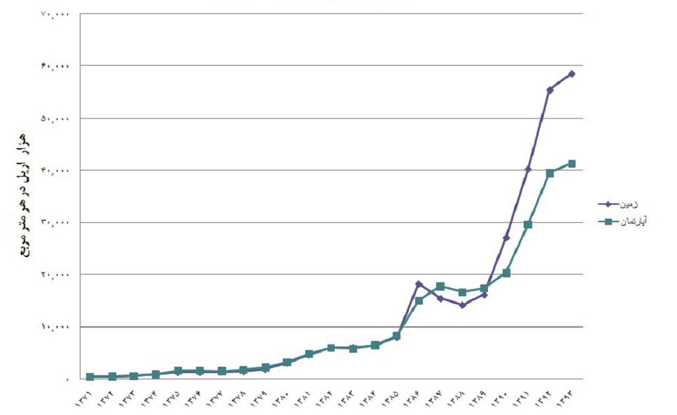
قیمت زمین و آپارتمان به طور متوسط در تهران

Slide 28
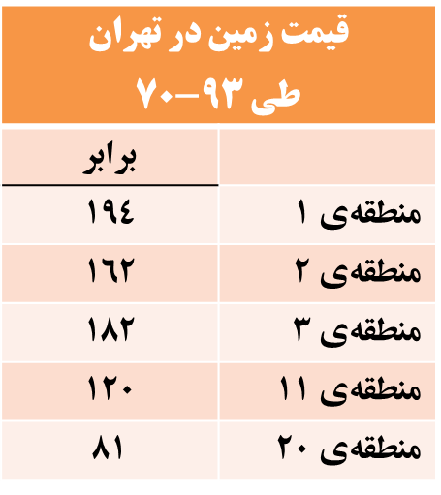
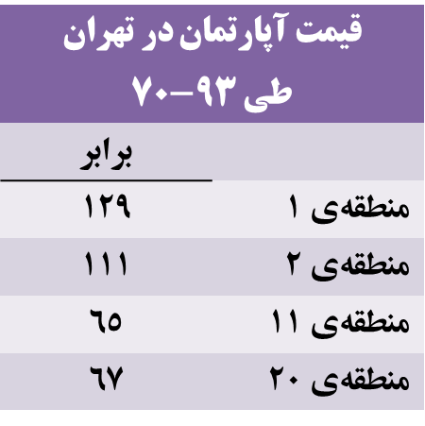
26/7 برابر | تهران | رشد قیمت مسکن از سال 80 تا سال 92
11/5 | اصفهان
9/0 | تبریز
8/8 | کرج

Slide 29
سیاست‌گذاری در زمین شهری
سیاست‌گذاری «زمین‌ شهری» مجموعه‌ی سیاست‌هایی است که دولت‌های مرکزی و محلی در سه بُعد «مالکیت»، «ارزش» و «کاربری» زمین اتخاذ می‌کنند تا بهره‌برداری بهینه از این منبع کمیاب اجتماعی محقق شود. تعیین انواع مالکیت زمین اعم از ملکی و استیجاری، جلوگیری از افزایش ارزش زمین، جلوگیری از بروز سوداگری در زمین و حفظ تعادل بین عرضه و تقاضا از طریق ابزارهای مختلفِ مداخله‌ی دولت مانند وضع انواع مالیات‌ها بر زمین، تعیین نوع و میزان کاربری‌ها و مانند آن‌ها، همگی مسائلی است که در حیطه‌ی سیاست زمین قرار می‌گیرد.
29

Slide 30
توسعه‌ی پایدار با سیاست زمین مناسب شروع می‌شود
شهرها و مناطق را می‌توان به شیوه‌هایی توسعه داد که به اقتصاد و کیفیت زندگی بهتر بینجامد، و یا تسلیم گستردگی نامنظم، بن‌بست ترافیکی و آلودگی شوند.
وقتی توسعه‌ی شهری و سرمایه‌گذاری عمومی (دولتی) ارزش زمین را ارتقاء می‌دهد، شهرها ممکن است این منابع را برای زیرساخت‌های عمومی یا مسکن اقشار ضعیف به کار بگیرند، یا اجازه دهند این ارزش‌ها ثروت بادآورده‌ای برای مالکان خصوصی شود، و اوضاع نابرابری را وخیم‌تر کند.
30

Slide 31
اقتصاد مدرن
زمين ارزش توسعه‌اي دارد، اگر در موقعيت طبيعي خود بماند
در اين ديدگاه، زمين (Land)، طبيعت (Nature) و محيط‌زيست (Environment) مفاهيم بسيار وابسته و گاه مترادف‌اند.
در اين ديدگاه، مسؤوليت حفظ توان‌هاي محيط‌زيست براي خلق جريان دائمي بين‌نسلي براي همه‌ي آحاد جامعه مدنظر است.
حركت به سمت چارچوب سيستماتيك خلق ارزش
مكان‌سازي (Placemaking) به مثابه‌ي ابزار توسعه‌ي اقتصادي
31

Slide 32
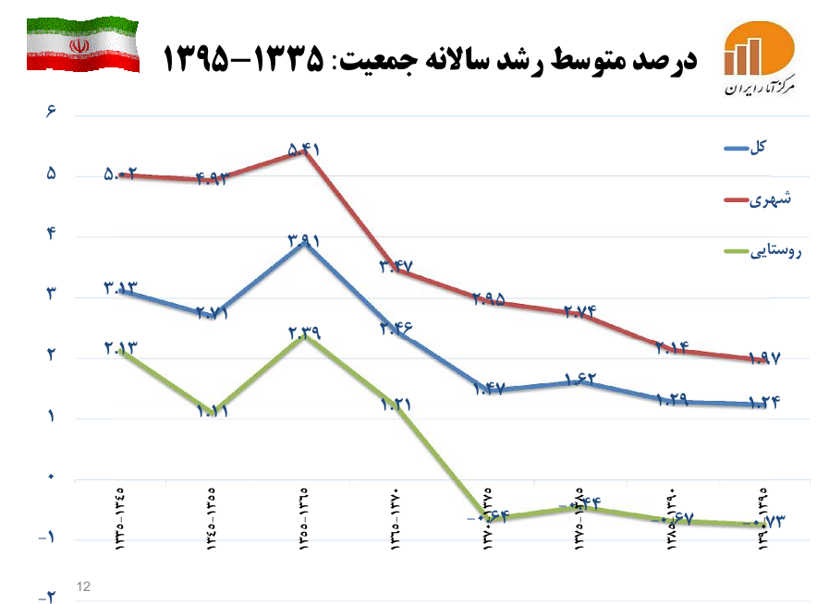
درصد متوسط رشد سالانه جمعیت ۱۳۳۵ - ۱۳۹۵
32

Slide 33
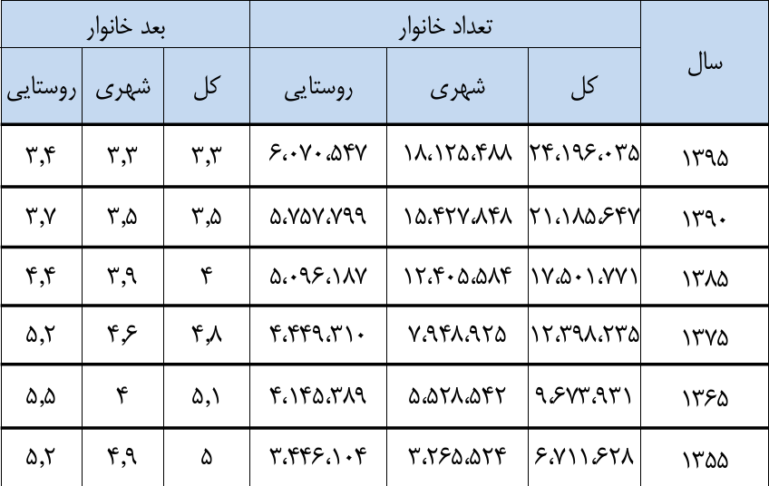
تحولات خانوار و بعد خانوار ۱۳۵۵ - ۱۳۹۵
33

Slide 34
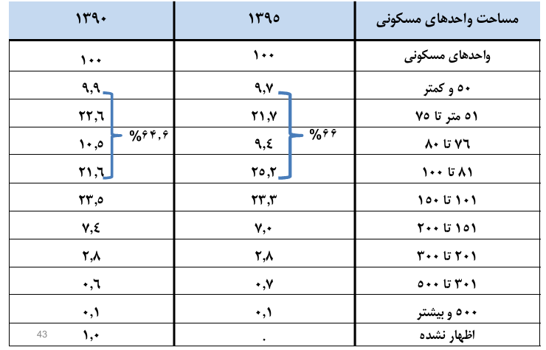
واحدهای مسکونی بر حسب مساحت زیربنا: ۱۳۹۵

Slide 35
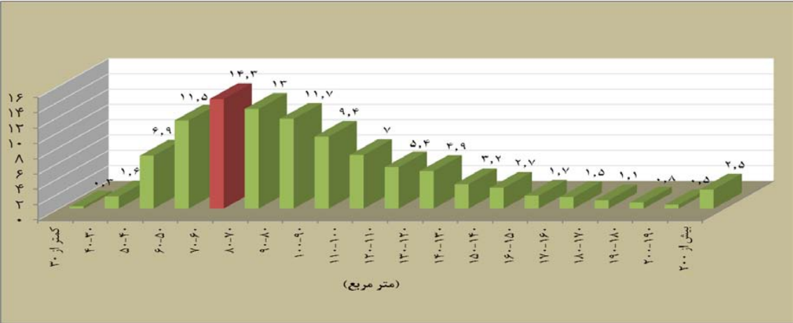
توزیع فراوانی تعداد واحدهای مسکونی معامله‌شده بر حسب سطح زیربنا در اسفندماه سال ۱۳۹۵ (درصد)

Slide 36
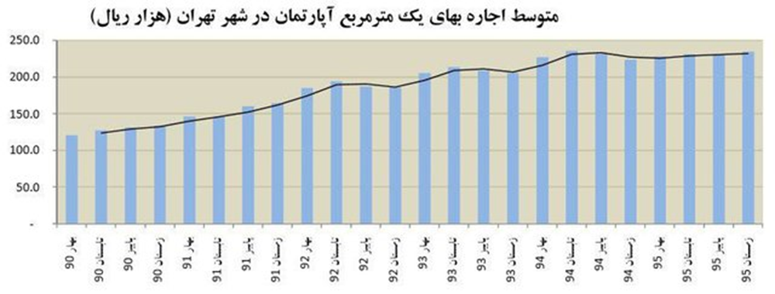
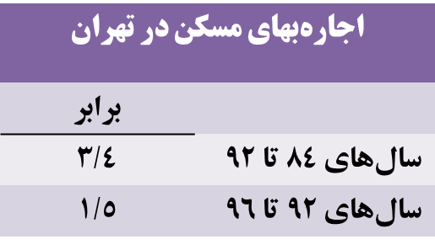
متوسط اجاره‌بهای یک متر مربع آپارتمان در شهر تهران (هزار ریال)

Slide 37
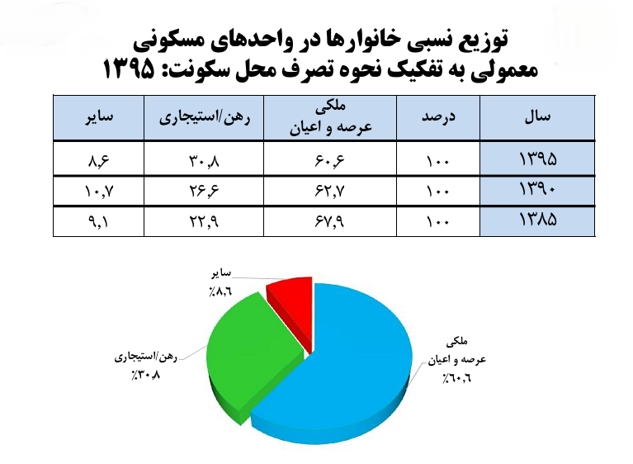
توزیع نسبی خانوارها در واحدهای مسکونی معمولی به تفکیک نحوه تصرف محل سکونت : ۱۳۹۵
37

Slide 38
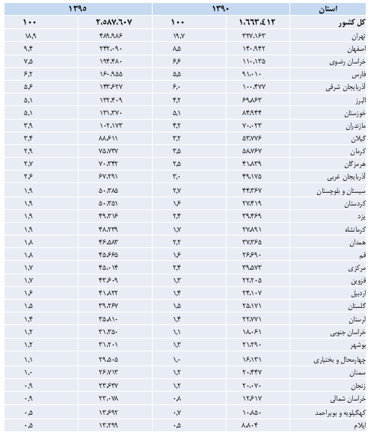
توزیع واحدهای خالی مسکونی ۱۳۹۰ - ۱۳۹۵

Slide 39
روند واحد مسکونی در پروانه‌های ساختمانی مناطق شهری کشور
39

Slide 40
روند تعداد واحد مسکونی در پروانه های ساختمانی شهر تهران
40

Slide 41
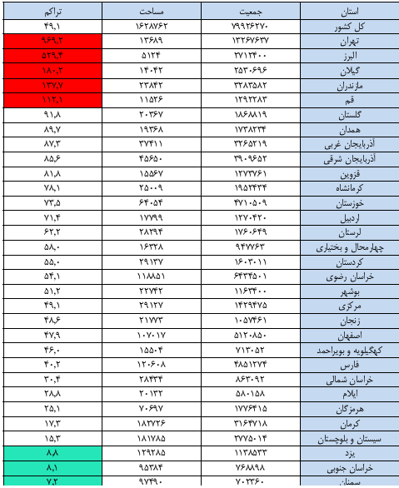
تراکم جمعیت استان‌ها سال ۱۳۹۵

Slide 42
برنامه‌ی استراتژیک شهر تبریز
تعریف مناسبی از بازار کار
تعریف شهر به مثابه‌ی واحد اقتصادی کار آمد
فضای باز اشاعه‌ی اطلاعات و تبادل خبر و دانش در شهر (تولید دانش، خلاقیت، نوآوری، و علم و فن‌آوری)
HUB مناسب ارتباطات، مخابرات و تماس در منطقه
حاصل انباشت سرمایه‌ها
سرمایه‌ی اجتماعی | سرمایه‌ی خلاقیت
سرمایه‌ی مالی | سرمایه‌ی دانش
سرمایه‌ی طبیعی | سرمایه‌ی انسانی

Slide 43
هویت برتر شهری (برند معتبر شهری)
رقابت شهرهای جهان برای جذب استعدادها، سرمایه‌گذاران، و کسب‌وکارهای جدید.
خلق استراتژی برند مکانی برای شهرها با هدف توسعه‌ی اقتصادی شهر و حومه.
مسئولان توسعه‌ی اقتصادی علاقه‌مند به برندسازی برای شهرها هستند.
مثال silicon valley
43

Slide 44
خلق برند تبریز و ماهیت شبه شرکتی
شهرهای آینده به پیشروان آینده‌نگری نیاز دارد که رهبری خود را در عرصه‌های زیر نشان دهند:
صاحب فکربودن، حرفه‌ای‌بودن، گروه‌گرایی (توان کار با دیگران و درست‌کردن شبکه)، حساس نسبت به احساسات دیگران، و فرهنگی‌بودن.
رقابت‌پذیری و رشد رهبری محلی
44

Slide 45
چرا سازمان برنامه استان به مثابه‌ی سازمان توسعه‌ی اقتصادی کشور می‌باید علاقه‌مند به برندسازی شهری باشد؟
مفهوم برندسازی توسعه‌ی اقتصادی TFP
اهمیت بالای خلق برند مکانی (شهرها) در توسعه‌ی اقتصادی
ترکیب فن‌آوری، بازاریابی برای مکان و برندسازی
برند در شهرک های صنعتی
اهمیت برای جذب سرمایه‌ی خارجی
گردشگری
سرمایه‌ی اجتماعی
45

Slide 46
نرخ پایین پس‌انداز و نیاز به سرمایه‌گذاری خارجی چگونه برای «ایران» برندآفرینی کنیم؟
مثال اصفهان
خلق «غرور» و «افتخار» در برندسازی شهری
تبدیل ایران به مقصد سرمایه‌گذاری: جایی برای کسب سود، برای سرمایه‌گذاری، برای کار، برای گردشگری، و برای زندگی
کیفیت مورد عرضه‌ی شهروندان ایرانی
نقش سیاست؟ نقش هنر؟
46

Slide 47
دشواری ارزشیابی brand
به جای تبلیغات و آگهی‌های سنتی که مشتری را پیاپی بمباران خبری و اطلاعاتی می‌کند، در استراتژی انقلابی جدید، برندسازی با «آگهی‌نکردن» و «تبلیغ نکردن» ممکن می‌شود. با سرمایه‌گذاری روی مصرف‌کنندگان
نمونه Google

Slide 48
منابع خلق ارزش برند
صَرف قیمت: مصرف‌کنندگان برای محصولات با برند معروف، قیمت بالاتری می‌پردازند.
کاهش هزینه‌های فروش: خرید مکرر برندهای معروف‌تر توسط مصرف‌کنندگان.
کاهش هزینه‌های تبلیغات: مشتریان وفادار برند خود ابزار تبلیغ‌اند.
سهم بالاتر بازار: مشتریان وفادار مشتریان جدیدی به محصول جلب می‌کنند.
گردش پایین‌تر کارکنان: وفاداری کارکنان به شرکت‌های با برندها معتبر.
موقعیت رفیع‌تر: نزد مصرف‌کنندگان، رهبران صنعتی، رهبران محلی، رسانه‌ها، تحلیلگران مالی و سرمایه‌گذاران.

Slide 49
قدرت برند به مثابه‌ی دارایی‌های نامشهود intangibles
عمدتاً در مورد برند شرکت‌ها، کارکرد پایدار شرکت تأثیر
عمده‌ای بر وابستگی‌ها و دیدگاه‌های مشتری مبتنی بر برند دارد.
[فضای کسب‌وکار] ریسک نازل سیستمی برند کشور
اجزای متشکله‌ی برند کشور:
اقتصاد، گردشگری، جغرافیا و طبیعت، فرهنگ و میراث، جامعه، علم و فناوری، دولت
کارکردهای مدیریت بهتر؛ برندسازی کارکنان

Slide 50
آیا خلق ارزش با برندآفرینی مغایر برنامه‌های محیط‌زیست و توسعه‌ی پایدار است؟
ساخت برندهای قوی با آینده‌ی پایدار و محیط‌زیست مغایر نیست.
آیا مشتریان برندهای معروف به محیط‌زیست علاقه‌مندند.
بنگاه فرصت آن را دارد که مشتری را به آینده‌ی پایدار و محیط‌زیست بهتر متمایل کند.
«پایداری» و «محیط‌زیست بهتر» را باید به درون کسب‌وکارها و برندها برد.
بنگاهی که «پایداری» را با برند خود پیوند زده است در جایگاه بهتری است که مردم را به خرید کالاهای سبزتر و پایدارتر متمایل کند:
- برندهای معتبر مردم را به اقدام وامی‌دارد.

Slide 51
تأمین مالی شهرداری‌ها پایه‌ی اساسی رشد پایدار شهرهاست
تحلیلی از مصرف زمین شهری در ایران نشان می‌دهد که کاربرد زمین شهری در ایران به نرخی افزایشی و در عین حال ناپایدار رخ داده است. گسترش نواحی حاشیه‌ای شهرهای با توسعه‌ی بی‌قواره، بدون فضاهای باز، با مسیرهای کوتاه‌ نامناسب برای راه رفتن و با دسترسی ناگهانی به راه‌های شریانی به منظور رفتن به سرکار ویژگی‌ شهرهاست. سطح بالاتری از خدمات و تأسیسات زیربنایی در شهرها موردنیاز است.
شهرها می‌باید منابع درآمدی محلی مناسبی تعریف کنند، و درآمدهای مبتنی بر زمین بخشی از این منابع است؛ زمینه‌های مناسبی برای بازارهای بدهی قدرتمند شهرداری‌های فراهم آورند، و مقررات و همکاری بین دولت و شوراهای شهر را تقویت کنند.
استراتژی‌های جذب ارزش مازاد می‌باید با اهداف کاربرد زمین و ساختار حکمرانی (اداره‌ی) مناطق مختلف منطبق شود. این مسئله آن قدر که موضوعی فنی است، در عین حال موضوعی سیاسی است. در تأمین مالی شهرها مالیات بر سوخت و مالیات بر املاک می‌تواند منبع درآمدی پایدار برای تأمین مالی خدمات شهری باشد، و بازار بدهی شهرداری‌ها هم می‌باید روی همین منابع تکیه کند.
51

Slide 52
عوامل سلامت بودجه‌ای شهرداری‌ها
مدیریت مالی شفاف.
نظام قیمتی شفاف.
نظام تعرفه‌ای و مالیاتی شفاف.
سیستم‌های کارآمد توزیع کمک‌های دولتی بین شهرداری‌ها.
هماهنگی مناسب در کاربرد زمین.
برنامه‌ریزی صحیح مالی.
52

Slide 53
مكان‌سازي (Placemaking)
رويكرد چندوجهي برنامه‌ريزي، طراحي و مديريت فضاهاي عمومي.
آيا فضاهاي عمومي كه ساخته مي‌شود، مورد استفاده‌ي مردم قرار مي‌گيرد؟ آيا فضاها قابليت تبديل‌شدن به مكان (Placeability) را دارد؟
آيا فضاهاي عمومي توانايي ارائه‌ي خدمات به همه‌ي مليت‌ها و فرهنگ‌ها را دارد؟
مكان‌سازي روي دارايي‌هاي محلي، آرزوها و قابليت‌ها سرمايه‌گذاري مي‌كند تا مكان‌هاي عمومي‌اي بسازد كه سلامت مردم، خوشبختي و رفاه آنان را ارتقاء دهد.
خلق ارزش از طريق ايجاد مكان و تبديل هزينه‌هاي حفاظت از آن‌ها به دارايي‌هاي ملموس.
بدين‌ترتيب مسؤوليت مدير زمين در سطح ملي شامل تعيين چارچوب‌ها و مقررات درون‌شهرها (حوزه‌ي عمل شوراهاي شهر) نيز مي‌شود و به علاوه سياست زمين در نواحي كشاورزي و روستايي در ارتباط نزديك با سياست نواحي شهري قرار مي‌گيرد (ديدگاه بين رشته‌اي و كلي‌نگر holistic).
در ديدگاه كلي نگر هماهنگي بزرگي در سياست زمين (اعم از زمين كشاورزي، جنگلي، چراگاهي، مسكن روستايي، زمين صنعتي و شهرك‌هاي صنعتي، شهرهاي جديد، زمين شهري، زمين خدماتي، ...) ضرورت دارد.
53

Slide 54
عدم تداخل هدف‌ها
بخش خصوصی | بخش عمومی
کسب سود ریالی | کسب‌وکار از طریق ارائه‌ی خدمات و مزیت‌هایی برای شهروندان | اهداف
کسب‌وکار خدمات و کالاهایی که عرضه می‌کنند | پول مالیات و عوارض | ابزارها
54

Slide 55
سرمایه‌ی اجتماعی و فکری
سرمایه‌ی فنی
سرمایه‌ی محیط زیستی
سرمایه‌ی مالی
سرمایه‌ی مردم‌سالانه
سرمایه‌ی فرهنگی و آسودگی خیال
55

Slide 56
سرمایه‌ی اجتماعی و فکری: وجود محیط و فضای باز و امن برای شناسایی افراد، مهارت‌ها و ظرفیت‌ها و وجود رهبرانی که درمی‌یابند چگونه ظرفیت‌های فکری باید شناسایی شده و رشد یابند.
سرمایه‌ی مردم سالارانه: ارتقای مسئولیت‌پذیری، شفافیت و پاسخگویی مدیران شهر و بسط دیالوگ با شهروندان.
سرمایه‌ی محیط زیستی: چون ارتقای کیفیت زندگی مطرح است، شهرها می‌باید پاک، سبز، امن، و محیطی قابل قبول برای همه‌ی شهروندان باشند.
سرمایه‌ی فنی: به دلیل تقاضای زیرساخت‌های مناسب برای شهر، افزایش دارایی‌های فیزیکی و تکنولوژیک باید پاسخگوی نیازهای دائمی و در حال تغییر شهروندان باشد.
سرمایه‌ی فرهنگی و آسودگی خیال: برای مقابله با رقابت شدید شهرها جهت ارتقای کیفیت‌های خود، برند شهر به مثابه‌ی شهری فرهنگی که در آن آسوده‌خاطرمی‌شود زندگی کرد، و از دیگر شهرها ممیز است، باید ارتقا یابد.
سرمایه‌ی مالی: تنظیم بودجه‌ی شهر، شفافیت مسائل مالی شهر، استراتژی‌های مالی خلاقانه و مشارکت فعال و عادلانه‌ی شهر با بخش خصوصی.
56

Slide 57
کانون توجه سرمایه‌های شش‌گانه
حوزه‌ی کانونی | سرمایه
مردم و منابع دانش | سرمایه‌ی اجتماعی و فکری
شفافیت، مشارکت و تشکیل نهادهای اقتصادی اجتماعی | سرمایه‌ی مردم سالارانه
ارزش‌ها، رفتار و بیان و اظهارات | سرمایه‌ی فرهنگی و آسودگی خیال
منابع طبیعی | سرمایه‌ی محیط‌زیستی
سرمایه‌ی انسان‌ ساخته- زیرساخت‌ها | سرمایه‌ی فنی
پول و دارایی‌ها | سرمایه‌ی مالی
57

Slide 58
نقش دانشگاه
دانشگاه بسیاری از صنایع دانش‌بنیان ظرف دهه‌های گذشته را بنیان نهاده است، و انباشتی از خلاقیت را به همراه می‌آ‌ورد. دانشگاه تبریز وظیفه دارد:
سرمایه‌ی خلاقیت را تولید و باز تولید کند
سرمایه‌ی دانش را فراهم آورد
سرمایه‌ی انسانی را تربیت کند
سرمایه‌ی اجتماعی را بسازد
منابع مالی جذب کند
و سرمایه‌های طبیعی را حفظ کند
58

Slide 59
دانشگاه تبریز وظیفه دارد
شبکه‌های اجتماعی‌ای بسازد که فارغ‌التحصیلان فنی و کارآزموده را به اقامت در تبریز و منطقه تشویق کند، و درون شهر و منطقه فعالیت‌های کارآفرینی با فن‌آوری بالا را گسترده و گسترده‌تر کند.
دانشگاه می‌باید از چارچوب فرهنگی، اقتصادی، اجتماعی و فیزیکی شهر حمایت کند.
دانشگاه می‌باید به یک نیروی محرکه و نه یک محل تبدیل شود.
دانشگاه باید نقش کارآفرینی را ارتقا دهد.
دانشگاه باید رابطه‌ی تبریز با ایران، منطقه و جهان را برقرار کند.

Slide 60
با تشکر

